Slide 1
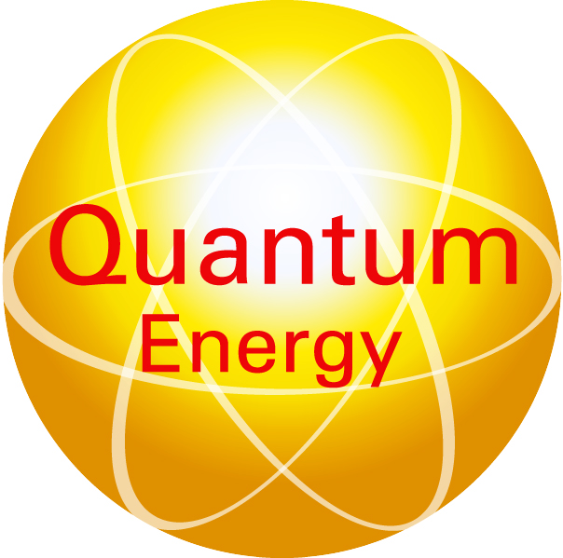
QUANTUM ENERGY
세계 최초로 SiO₂ 56.9％, Al₂O₃ 17.4％, Fe₂O₃ 9.49％등 인체에 전혀 해가 없는 천연 무기광석을 분쇄, 순수 증류수와 혼합하여 일정기간 숙성 발효시킴으로 미생물이 생육하는 유기체로 변화되어 공기 중의 양자를 흡수 영구적으로 천연 열과 양자에너지를 발산하는 유기물질인 양명기석을 제조
양자에너지 발산하는 물질인 양명기석을 나노로 분쇄, 나일론, 폴리에스터 마스터 배치 칩과 융합, 양자에너지를 발산하는 섬유용 중합 칩으로 특수 제조 후 세계 최초로 용융 방사된 고 기능성 신 융합 섬유
전기장치나 화학물질 첨가 없이 겨울에는 양모나 모피보다 따듯하고 여름에는 시원하게 자체(원사, 원단, 솜)에서 자동 온도 조절하여 4계절 이용이 가능
천연 섬유의 구조나 기능을 표준으로 실크 및 양모가 가지는 우수한 촉감, 외관 등의 감성이나 천연 섬유에 존재하지 않는 독자적인 고 감성, 질감은 향상시키면서 천연섬유의 형상, 부드러운 느낌, 감촉은 그대로 유지
면보다 땀 흡수, 건조 기능이 10배 이상 우수하며, 30℃이상 고온의 날씨에 옷을 입고 3시간 이상 운동을 하여 땀을 내거나, 3일 이상 착용하여도 냄새가 나지 않으며, 불쾌감이 없고 항상 청결하며 신선하고 쾌적한 상태를 유지
퀀텀에너지 옷을 착용 시 인체에 해로운 정전기가 전혀 발생되지 않음
세포조직 활성화, 노화방지, 신진대사 촉진, 만성피로 등 성인병 예방에 도움을 주는 원적외선을 방출하는 기능 (37℃ 조건)
24시간 만에 폐렴균, 포도상구균 등에 대한 99% 이상의 뛰어난 항균 기능
2시간 만에 암모니아, 포름알데히드 등에 대한 95% 이상의 소취 기능
24℃, 습도 29% 조건에서 적외선 열화상 측정기로 적외선 방사에너지를 온도 데이터로 영상 측정한 바, 인체와 같은 36.5℃의 열을 발산
퀀텀에너지 옷은 피나 물 이끼가 묻어 있어도 세탁제를 사용하지 않고 세탁이 용이

Slide 2
QUANTUM ENERGY
기능 | 퀀텀에너지 섬유 | 일반 기능성 섬유
제조 방법 | 융합방사 | 코팅 또는 염색
온도 조절 | 영구적 | 소멸성
항균 작용 | 우수 (후가공, 후처리 하지 않음) | 후처리, 후가공
소취 작용 | 우수 (후가공, 후처리 하지 않음) | 후처리, 후가공
원적외선 방사 조건 | 37°C (융합방사로 고르게 나타남) | 40℃ (표면에 부착시키는 양에 따라 차이 심함)
흡한 속건 | 면 보다 10배 이상 우수 쾌적함 증대 | 코팅, 염색으로 떨어짐
원단 촉감 | 부드러운 천연섬유 감촉 | 고착제 사용 좋지 않음
세탁 견뢰도 | 우수 취급이 쉽고, 손질이 많이 가지 않음 건조 시간 짧음 | 좋지 않음
기능성 사용기간 | 영구적 | 세탁 후나, 착용 시 분말이 떨어져 나오는 단점으로 매우 짧을 수 있음
혼방시 기능성 | 실크, 울, 면, 모시, 마 등에 혼방 하여도 기능성 유지 | 기능성을 높일 수 있는 섬유를 찾아내어 혼방하여야 함
세탁 용이도 (피, 물이끼 등 묻었을 때) | 세탁제를 사용하지 않아도 잘 지워짐 | 세탁제를 사용하여도 지워지지 않음

